Slide 1
ОЦІНЮВАННЯ
НАВЧАЛЬНИХ ДОСЯГНЕНЬ
УЧНІВ У НОВІЙ УКРАЇНСЬКІЙ ШКОЛІ
Олена Пометун, д. пед. н.,
Тетяна Ремех, к. пед. н.,
відділ суспільствознавчої освіти
Інституту педагогіки НАПН України

Slide 2
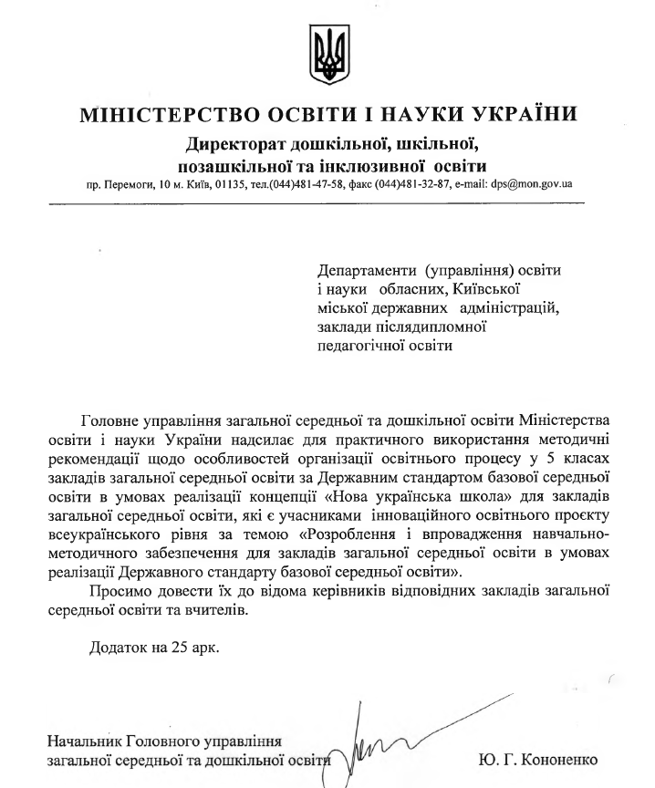
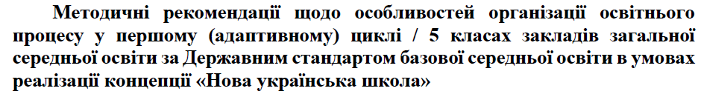
НОРМАТИВНІ ДОКУМЕНТИ З ПИТАНЬ ОЦІНЮВАННЯ (серпень, грудень 2021 р.)
Рекомендації щодо проведення оцінювання сформованих характеристик навчальної діяльності та результатів навчання учнів, які здобувають освіту відповідно до Державного стандарту базової середньої освіти, та заповнення Свідоцтва досягнень

Slide 3
ВИДИ ОЦІНЮВАННЯ
Формувальне | Підсумкове
Потребують критеріїв
Застосовують засоби вимірювання
Є доказовими
Оцінює процес | Оцінює результат
Завжди позитивне | Ґрунтоване на оціночному судженні
Індивідуалізоване | Застосовують згідно стандартів
Ціннісне | Показує недоліки

Slide 4
Структура оцінювальної діяльності педагога
Визначення мети (завдань) оцінювання: навіщо потрібна оцінка
Вибір терміну оцінювання відповідно до навчальної програми: як правильно вибрати такий проміжок часу, за який учні можуть чогось навчитись і набути певні знання, уміння, ставлення
Визначення очікуваних результатів: що я хочу, щоб знали і вміли учні та які ставлення висловлювали
Формулювання критеріїв і стандартів: як я можу дізнатись, що учні дійсно досягли передбачуваних мною навчальних результатів, що є для мене критерієм, зразком добре виконаної діяльності учнів
Вибір прийомів перевірки/контролю навчальних досягнень і просування учнів у навчанні: які прийоми, стратегії я маю обрати, щоб переконатись, що учні досягли запланованих результатів уроку чи засвоєння теми; як я можу впевнитись, що вони просунулись у вивченні предмета
(за Барбарою Міллер)

Slide 5
ФОРМУВАЛЬНЕ ОЦІНЮВАННЯ: СУТЬ ПОНЯТТЯ
пропоноване концептуальними підходами Нової української школи
постійне оцінювання; з англ. – assessment
здійснюється у ході освітнього процесу
спрямоване на перевірку його перебігу
щодо термінологічного словосполучення «formative assessment» уживають:
«формативне», «формуюче», «формувальне», «формаційне», «розвивальне», «аналітичне»
змістове наповнення терміна – «оцінювання, що сприяє формуванню й розвитку особистості учня» + лексико-граматичні вимоги і традиції української мови
найоптимальніший термін – «формувальне оцінювання»

Slide 6
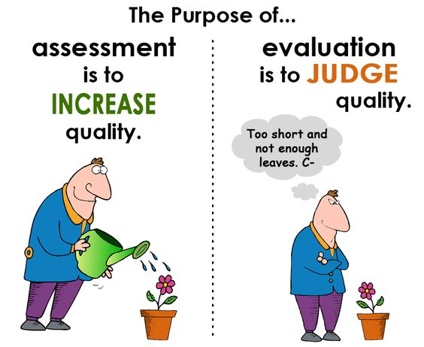
ОЦІНЮВАННЯ НАВЧАЛЬНИХ ДОСЯГНЕНЬ УЧНІВ
Типи:
формувальне
підсумкове

Slide 7

ФОРМУВАЛЬНЕ ОЦІНЮВАННЯ:
- поточне оцінювання (оцінювання для навчання)
- мета: допомогти учням усвідомити способи досягнення кращих результатів навчання

Slide 8
ФОРМУВАЛЬНЕ ОЦІНЮВАННЯ: ІНСТРУМЕНТИ
педагогічне спостереження учителя за навчальною та іншими видами діяльності учнів
самооцінювання та взаємооцінювання результатів діяльності учнів
аналіз вчителем результатів діяльності учнів
(картки, обговорення, кубування, групова робота, есе, презентація та ін.)і надання зворотнього зв’язку
аналіз учнівських портфоліо, попередніх навчальних досягнень учнів, результатів їхніх діагностувальних робіт

Slide 9
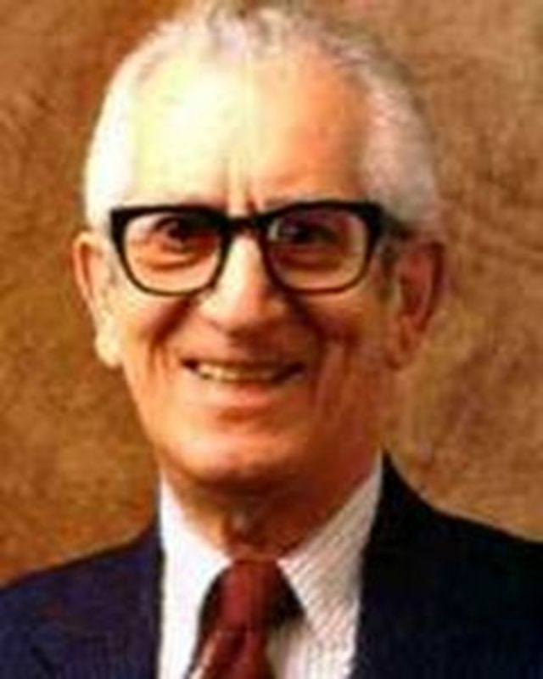
Таксономія навчальних цілей і результатів Бенджаміна Блума
Знання
Пригадуючи…
Розуміння
Розуміючи…
Аналіз
Аналізуючи…
Синтез
Синтезуючи …
Оцінка
Оцінюючи…
Застосування
Застосовуючи…

Slide 10

ОРІЄНТОВНА РАМКА ОЦІНЮВАННЯ НАВЧАЛЬНИХ ДОСЯГНЕНЬ УЧНІВ
1. ПОЧАТКОВИЙ РІВЕНЬ: знання
2. СЕРЕДНІЙ РІВЕНЬ: розуміння + застосування
3. ДОСТАТНІЙ РІВЕНЬ: застосування + аналіз + оцінка
4. ВИСОКИЙ РІВЕНЬ: аналіз + оцінка + створення

Slide 11
Типи завдань у підручнику
1. Чому давня українська держава називається «Україна-Русь»?
Чим уславилась княгиня Ольга? П
2. На лінії часу в зошиті позначте час заснування Києва і початок історії держави Україну-Русь. Роздивіться карту, покажіть кордони України - Русі та назвіть сусідні країни. Порівняйте територію України-Русі із сучасними кордонами України. С
3. Розгляньте зображене. Чому, на ваш погляд, княгиня показана в центрі картини поруч з імператором? Якою побачили Ольгу автори середньовічного зображення? Які висновки про життя людей можна зробити? Д
4. Роздивіться зображення Данила Галицького, зроблені сучасними митцями. Використайте візуальні джерела і складіть розповідь про першого українського короля В

Slide 12
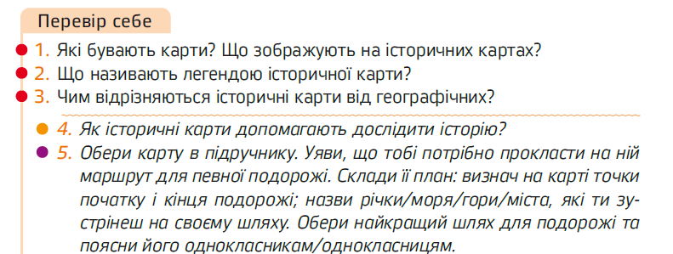
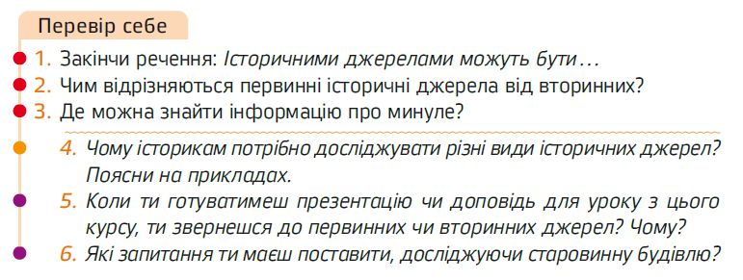
Типи завдань у підручнику

Slide 13
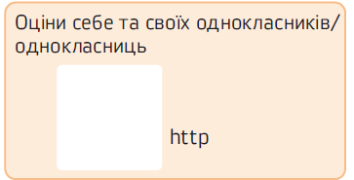
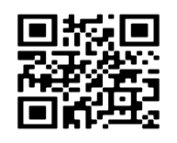
Проаналізуйте свою діяльність на уроці та оцініть, наскільки ви погоджуєтесь з наступними твердженнями (1–2 бали за кожне твердження).
Твердження | Бали
Я знаю, які події називають Українською революцією
Я знаю, які були її причини і які зміни вона викликала у житті людей
Я можу назвати деякі події та історичних діячів Української революції
Я вмію здобувати історичну інформацію із запропонованих джерел, досліджуючи їх
Я вмію складати хронологічну таблицю
Я вмію оцінити, як впливали події і явища революції на життя людей

Slide 15
ПІДСУМКОВЕ ОЦІНЮВАННЯ
отримання даних про рівень досягнення учнем результатів навчання після завершення освітньої програми або окремих освітніх компонентів
ВИДИ
семестрове
річне
Проміжне /тематичне
(за рішенням ЗСО)

Slide 16
ПІДСУМКОВЕ ОЦІНЮВАННЯ
семестрове - здійснюють з урахуванням різних видів навчальної діяльності, які мали місце протягом семестру, та динаміки особистих навчальних досягнень учня / учениці
не є обов’язковим і здійснюється на розсуд закладу освіти
річне - здійснюють на основі семестрових або скоригованих семестрових оцінок
враховує динаміку особистих навчальних досягнень учня / учениці
ІНФОРМАЦІЯ КОНФІДЕНЦІЙНА

Slide 17
СВІДОЦТВО ДОСЯГНЕНЬ _____________________________________________________ (назва закладу загальної середньої освіти) учня / учениці ______ класу __________________________________ (прізвище та ім’я учня / учениці) _______________ навчальний рік
Навчальний предмет / інтегрований курс | Результати навчання | Рівень досягнення результатів навчання
 |  | І семестр | ІІ семестр | Рік
Характеристика результатів навчальної діяльності
Вступ до історії України та громадянської освіти / Досліджуємо історію і суспільство / Україна і світ: вступ до історії та громадянської освіти *** | Орієнтується в історичному часі й просторі
 | Працює з інформацією історичного змісту
 | Виявляє повагу до гідності людини та соціальну активність
 | Загальна оцінка результатів навчання**

Slide 18
Орієнтовні критерії оцінювання результатів навчання учнів 5-6 класів у громадянській та історичній освітній галузі
Група результатів навчання | Рівень досягнення результатів навчання
 | Початковий (розпізнавання, пригадування, відтворення) | Середній (розуміння, застосування) | Достатній (аналіз, синтез) | Високий (оцінювання, створення, продукування)
Орієнтується в історичному часі і просторі | називає та виокремлює дати в навчальному матеріалі; пояснює на прикладах поняття раніше / пізніше; установлює одночасність подій; знаходить окремі об’єкти на карті | пояснює на прикладах відмінність між одиницями вимірювання історичного часу; розрізняє дати в роках, століттях і тисячоліттях; визначає віддаленість одних подій від інших; розрізняє системи літочислення; позначає розміщення об’єктів на карті, будує уявні маршрути; читає легенду карти, може за нею визначити історичний період, зображений на карті | укладає в хронологічній послідовності події, явища, процеси, подані у навчальному матеріалі; виокремлює періоди, етапи історичних подій, явищ, процесів, визначає їх часові межі; будує розповідь за даними історичної карти; відтворює події, зображені на карті, спираючись на легенду | виявляє причиново-наслідкові зв’язки між історичними та суспільно значущими подіями, явищами, процесами; співвідносить дані карти з іншими джерелами інформації; виявляє залежність та/або зіставляє географічні умови та розвиток господарства, суспільства, культури; використовує історичний час (датування) для послідовної розповіді про певні події, явища, процеси

Slide 19
ФОРМИ оцінювання результатів навчання учнів 5-6 класів у громадянській та історичній освітній галузі
Виконання практичних та діагностичних робіт
Виконання навчальних проєктів
Створення творчих продуктів
Виконання письмових робіт (зокрема й написання есе, створення інфографіки, роботи з таблицями, візуальними джерелами, картами тощо)
Тестування
Усне опитування

Slide 20
Дякую за увагу!

